Slide 1
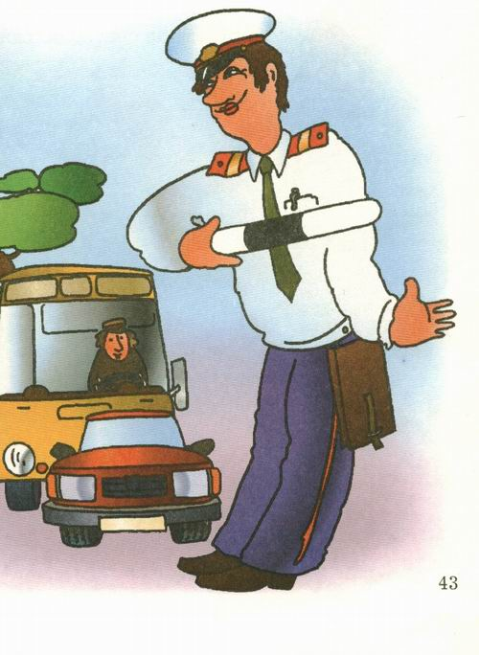
Движение
пешехода
Prezentacii.com
© Панова Е.С.

Slide 2
Причины наездов

Slide 3
Водитель и Пешеход на дороге…
Водитель на перекрестках и пешеходных переходах при включении для него зеленого сигнала светофора должен ____;
При повороте направо или налево или при съезде с проезжей части водитель должен ____;
Водитель должен уступить дорогу пешеходам, которые направляются ____.

Slide 4
НАВЫКИ ПЕШЕХОДА:
Подойдя к краю тротуара, обязательно остановиться и смотреть по сторонам.
НЕЛЬЗЯ!!!
Выходить на проезжую часть улицы, пока не убедишься в своей безопасности.

Slide 5
СОВЕТЫ ПЕШЕХОДАМ… (вписывает учитель)

Slide 6
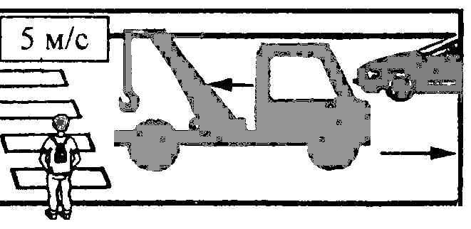
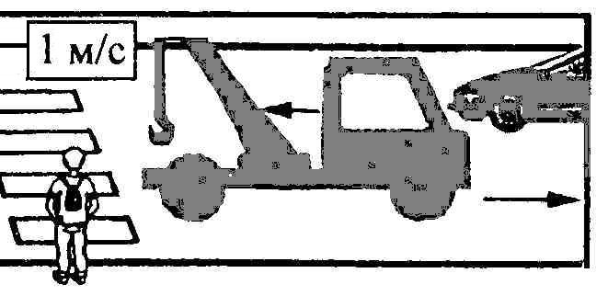
Задача № 1
Школьник начинает двигаться по пешеходному переходу и из-за ограниченного обзора не видит дальний автомобиль в течение 1 с.
Что произойдет, если школьник будет перебегать дорогу со скоростью 5 м/с; переходить дорогу со скоростью 1 м/с, если ширина проезжей части дороги 8 м? Какой вариант перехода в данном случае является наиболее безопасным?
Ответ

Slide 7
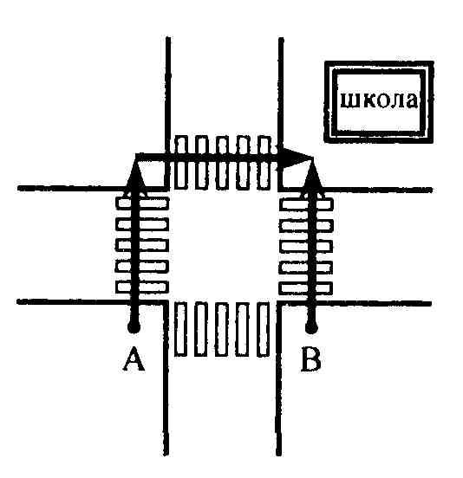
Задача № 2
Школьники пересекают перекресток, как показано на рисунке. Ширина дороги 7 метров.
Чему равен их путь, если они находились в точке «А»; в точке «В»?
Сколько времени дети будут находиться на проезжей части дороги, если скорость их движения 1 м/с?
Можно ли, двигаясь с той же скоростью, попасть в школу из точки «А» быстрее?
Ответ

Slide 8
Решение задачи № 1

Slide 9
Решение задачи № 2

Slide 10
Спасибо
за
урок!

Slide 11
Использованная литература:
Основы безопасности жизнедеятельности. 6 класс: поурочные планы / авт.-сост. Г.Н. Шевченко. – Волгоград: Учитель, 2006
Основы безопасности жизнедеятельности. 5 класс: учебник для общеобраз. Учеб. Заведений / В.В. Поляков, М.И. Кузнецов, В.В. Марков, В.Н. Латчук. – 4 изд. – М.: Дрофа, 2002.

